Slide 1
第六节 高斯公式 通量与散度
一、高斯（Gauss)公式及其应用
二、通量与散度

Slide 2
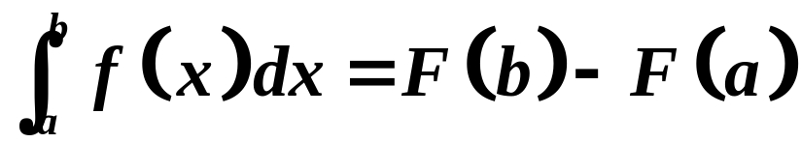
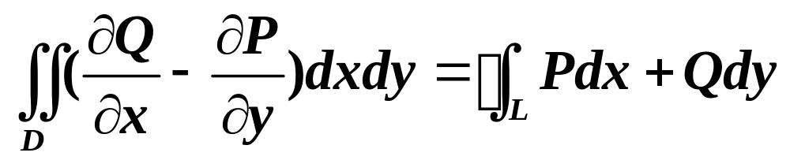
一、高斯（Gauss)公式及其应用
牛顿—莱布尼兹公式
格林公式
立体与其表面曲面上积分间的关系？

Slide 3
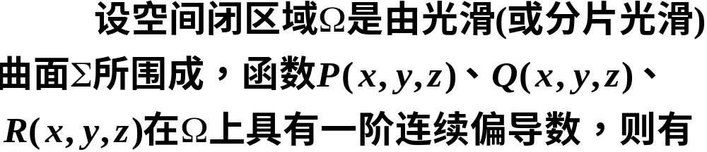
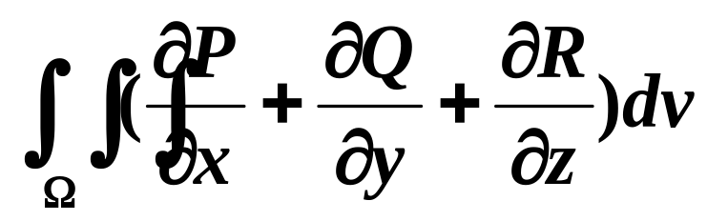
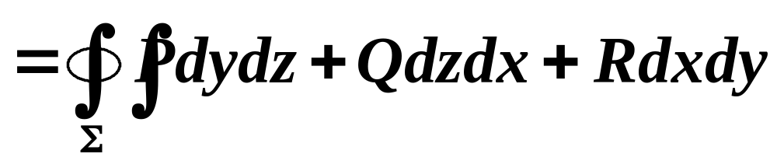
1.高斯（Gauss)公式
定理1

Slide 4
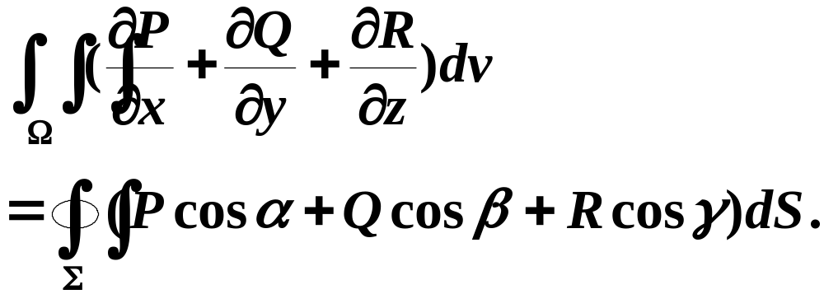
由两类曲面积分之间的关系知
Gauss公式的实质
揭示了空间闭区域上的三重积分与其边界曲面上的曲面积分之间的关系.

Slide 5
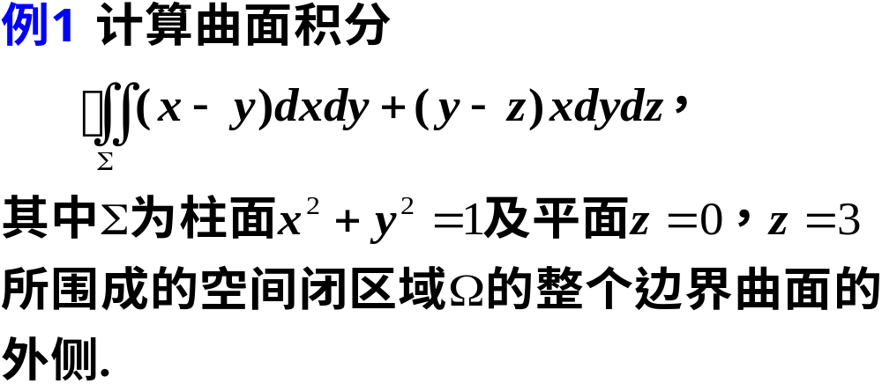
2. 简单应用

Slide 6

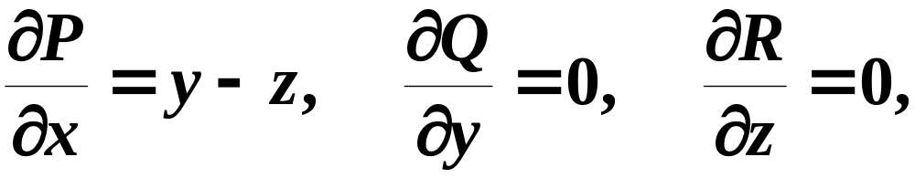

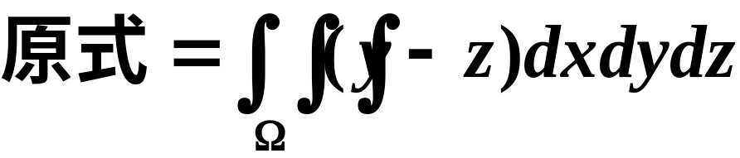
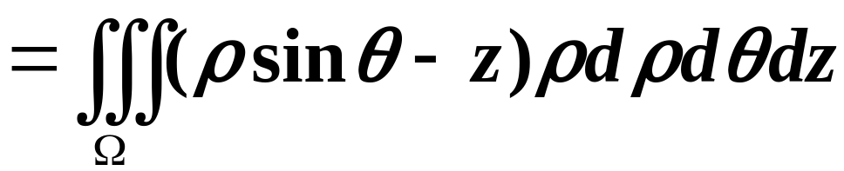



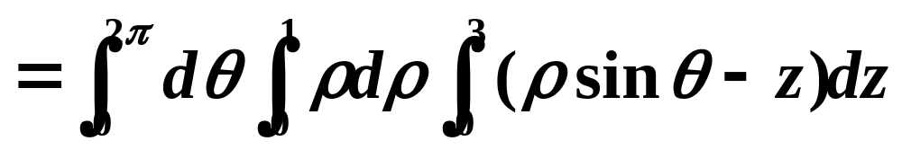

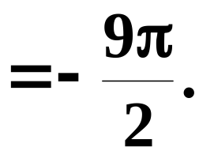
解
(利用柱面坐标)

Slide 7
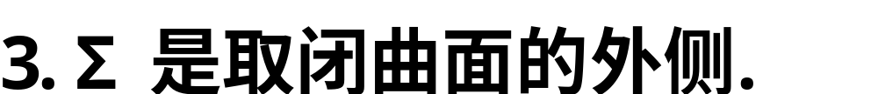
使用Guass公式时应注意:

Slide 8
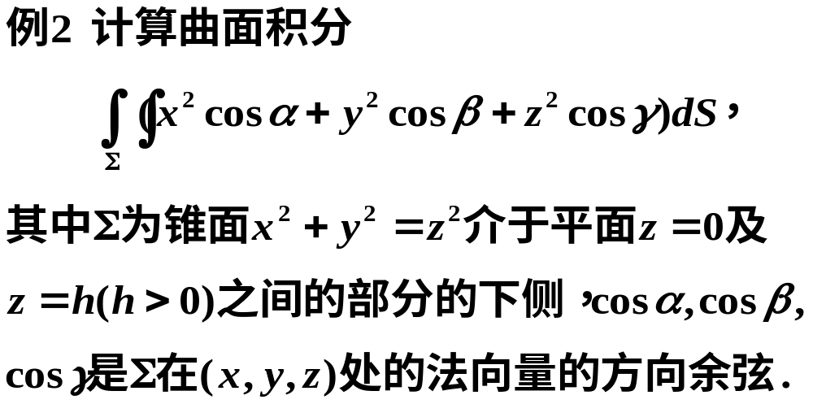

Slide 9
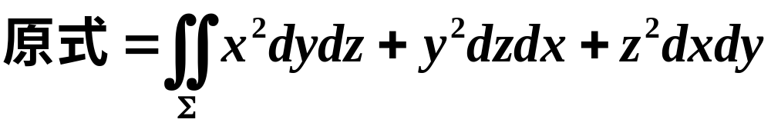
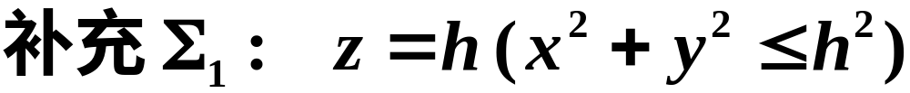

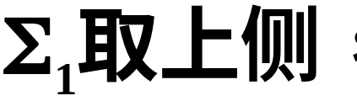


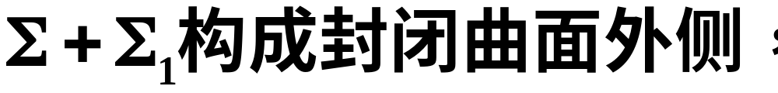

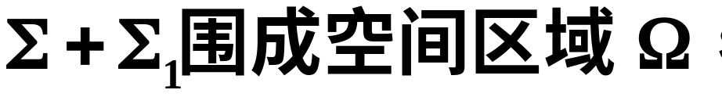


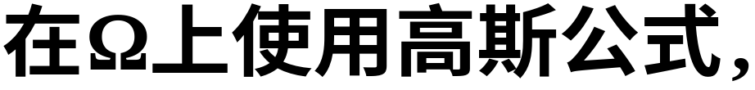

解
由第二型曲面积分的定义
曲面Σ不是封闭曲面, 为利用高斯公式

Slide 10
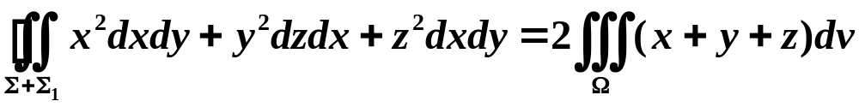
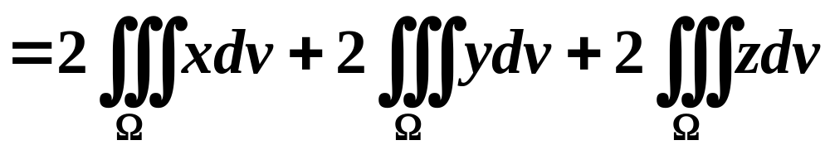
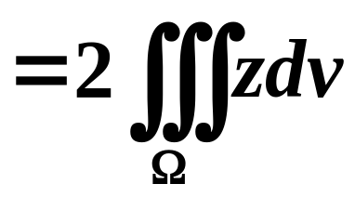
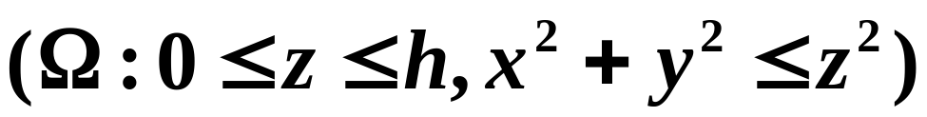
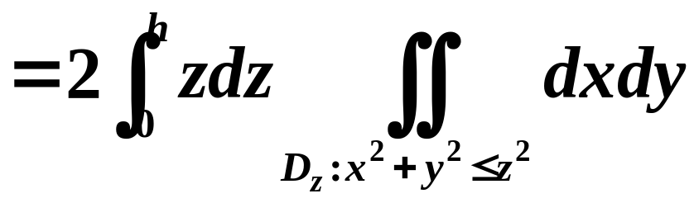
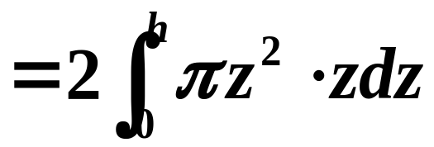

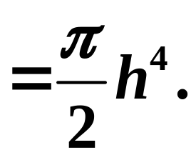
（利用三重积分用对称性
简化计算的结论）
（利用截面法计算）

Slide 11
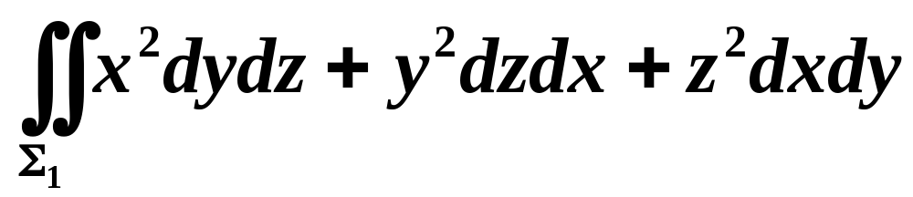
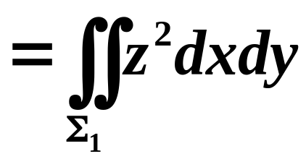
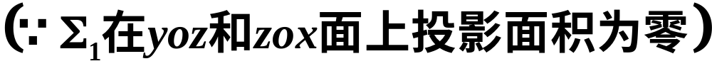
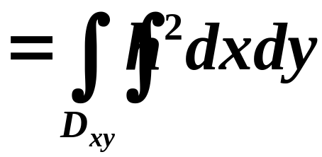
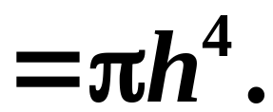
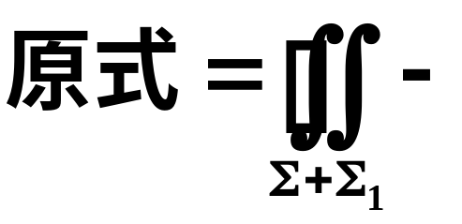
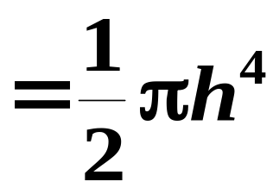
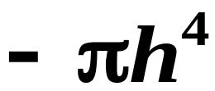
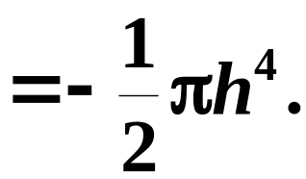
故所求积分为

Slide 12
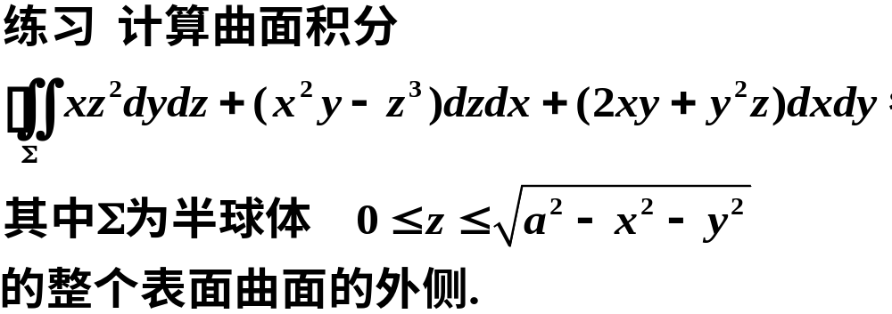

Slide 13
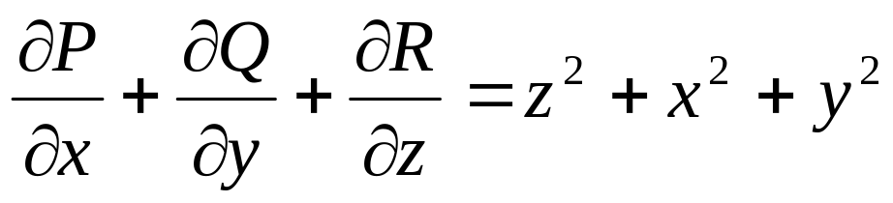
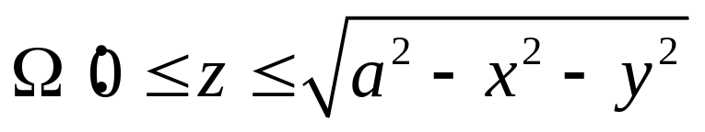
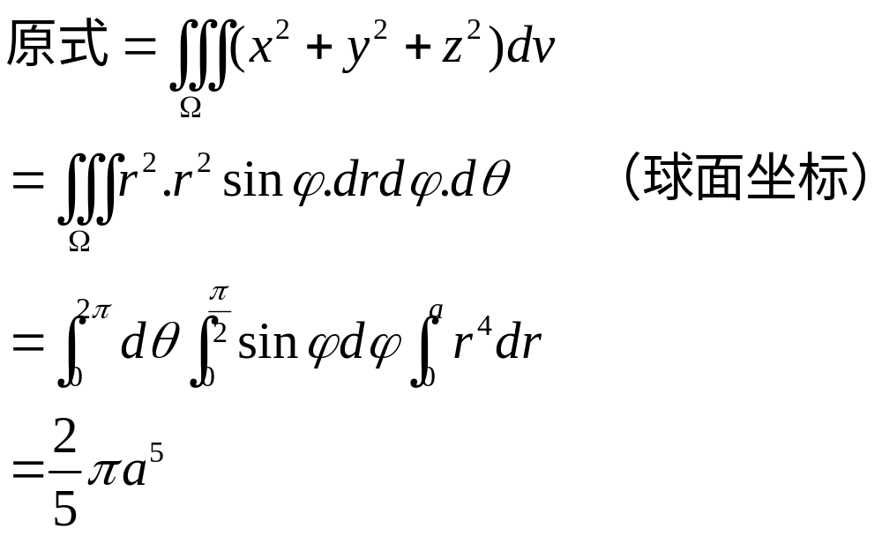
解

Slide 14
思考题
曲面应满足什么条件才能使高斯公式成立？

Slide 15
思考题解答
曲面应是分片光滑的闭曲面.

Slide 16




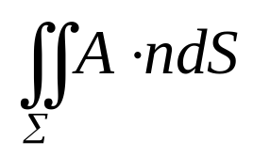

二、通量与散度
定义1
设有向量场
其中 均具有一阶连续偏导，
是场内的一片有向曲面， 是 在点 处的单位
法向量，则积分
称为向量场 通过曲面 向着指定侧的通量（或流量）

Slide 17
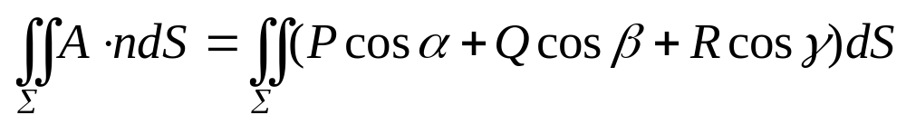
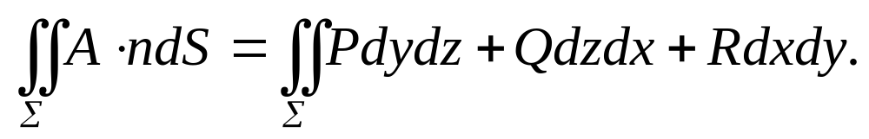
注：
通量
根据两类曲面积分之间的联系，又可以写成

Slide 18
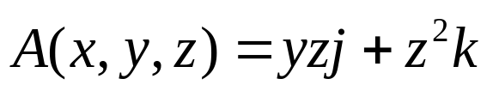
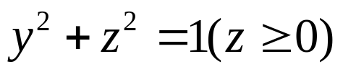

例3
求向量场
穿过曲面 流向上侧的通量，其中 为柱面
被平面 截下的有限部分.

Slide 19


高斯公式的物理意义：
分布在 内的流体源头
在单位时间内所产生的
流体的总质量
速度场 通过闭曲面 流向
外侧的通量
流体在单位时间内离开闭区域 的
总质量

Slide 20
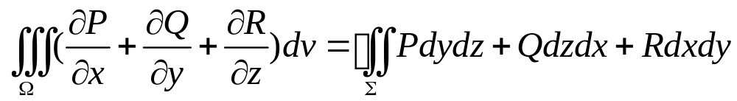

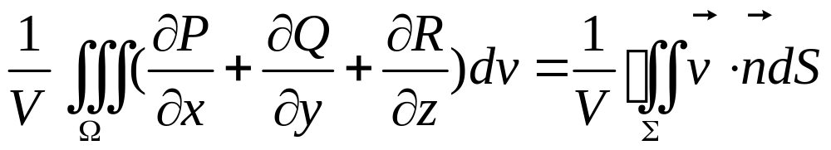
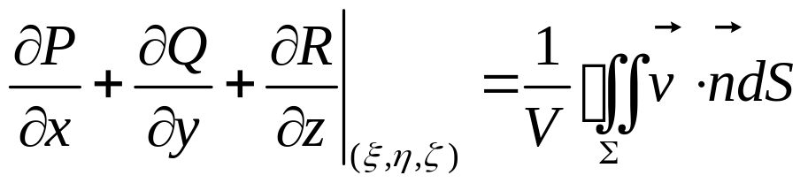

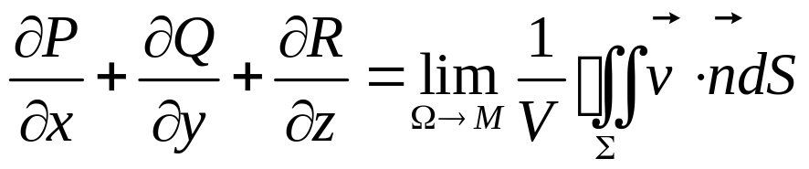
关于高斯公式的处理：
式子两边同除以 的体积
对左式应用积分中值定理
令

Slide 21
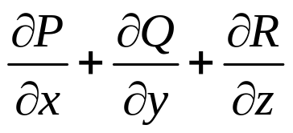








定义2
称 为速度场 在点 的通量密度
（或散度）
记作 即
定义3
对于一般的向量场
称 为向量场 的散度，记作
注：
高斯公式可写成

Slide 22
作业：
P .239 习题11-6
1.(1), (4)
2.(2)
3.(2)

